Slide 1
Презентация компаний
О компании
EuroContract-компания, специализирующая на оформлений рабочих виз в Польшу, Канаду

Slide 2
О компании
Услуги
Преимущества
Рынок
Оформление рабочих виз в Польшу и КанадуЕсть успешный кейс по получению визы в Польшу
Подготовка документов для подачи на визу.
Консультации по вопросам иммиграции и трудоустройства.
Помощь в поиске работы за рубежом.
Профессионализм: Опытный собственник со знанием основ законодательства др.стран
Индивидуальный подход: Разработка индивидуальной стратегии для каждого клиента
Доступные цены: Мы предлагаем конкурентоспособные цены на наши услуги.
Рынок трудовой миграции в Польшу и Канаду активно развивается.
Дефицит квалифицированных кадров в Польше и Канаде.

Slide 3
Причины оттока населения
1. Низкий уровень жизни: Низкие зарплаты, высокая инфляция, ограниченные возможности для карьерного роста толкают людей на поиски лучшей жизни за рубежом.
2. Высокий уровень безработицы: Особенно среди молодежи, что лишает людей возможности реализовать себя профессионально и материально обеспечить семью.
3. Отсутствие перспектив: Многие люди не видят для себя перспектив в родной стране и стремятся к новым возможностям за рубежом.
4. Низкий уровень образования: Отсутствие качественного образования и профессиональной подготовки ограничивает возможности трудоустройства и карьерного роста.
5. Высокий уровень коррупции: Коррупция подрывает доверие к государству и создает препятствия для честного бизнеса и карьерного роста.
6. Отсутствие гражданских свобод: Ограничения свободы слова, собраний, религии и другие нарушения прав человека создают атмосферу страха и неуверенности.
7. Поиск лучшей жизни: Желание обеспечить себе и своей семье более высокий уровень жизни и больше возможностей для самореализации.
8. Стремление к свободе: Желание жить в свободном обществе с демократическими ценностями.
Важно отметить, что эти факторы взаимосвязаны и усиливают друг друга. Решение проблемы оттока населения требует комплексного подхода, включающего экономические, социальные, политические и культурные реформы со стороны государства.

Slide 4
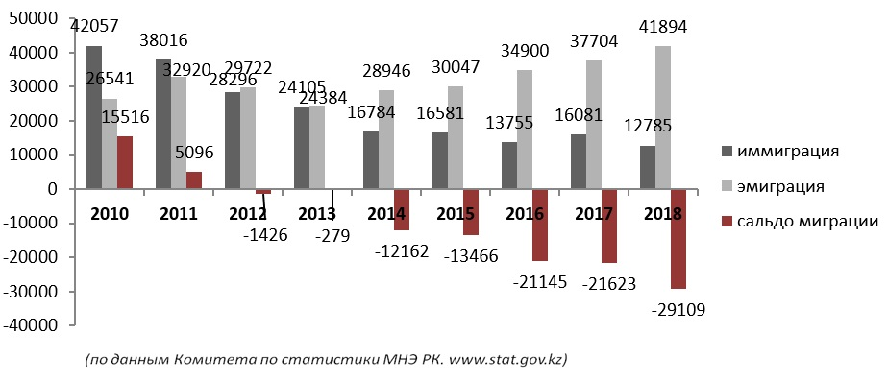
Отрицательный баланс РК по миграционным процессам
Статьи о оттоке населения
Бегут с севера: как власти Казахстана планируют остановить отток населения
https://www.zakon.kz/stati/6438761-begut-s-severa-kak-vlasti-kazakhstana-planiruyut-ostanovit-ottok-naseleniya.html
"Утечка мозгов" нарастает
https://finprom.kz/ru/article/utechka-mozgov-narastaet-kazahstan-aktivno-pokidayut-tehnari-ekonomisty-pedagogi-ottok-kvalificirovannyh-kadrov-za-poslednie-4-goda-uskorilsya-na-34-88
Из Казахстана уезжают лучшие. Уезжают и будут уезжать
https://forbes.kz/articles/iz_kazahstana_uezjayut_luchshie_uezjayut_i_budut_uezjat
По данным ком.по стат.управ. РК
По факту желающих и переезжающих на много больше

Slide 5
Инвестиционные возможности
Высокая доходность: Инвестируя в наш проект, вы становитесь частью быстрорастущего рынка трудовой миграции. Ожидаемая доходность инвестиций составляет [процент] годовых.
Социальная значимость: Вы помогаете людям реализовать свой потенциал и улучшить свою жизнь.
Диверсификация портфеля: Вложение в EuroContract позволит диверсифицировать ваш инвестиционный портфель и снизить риски.

